Slide 1
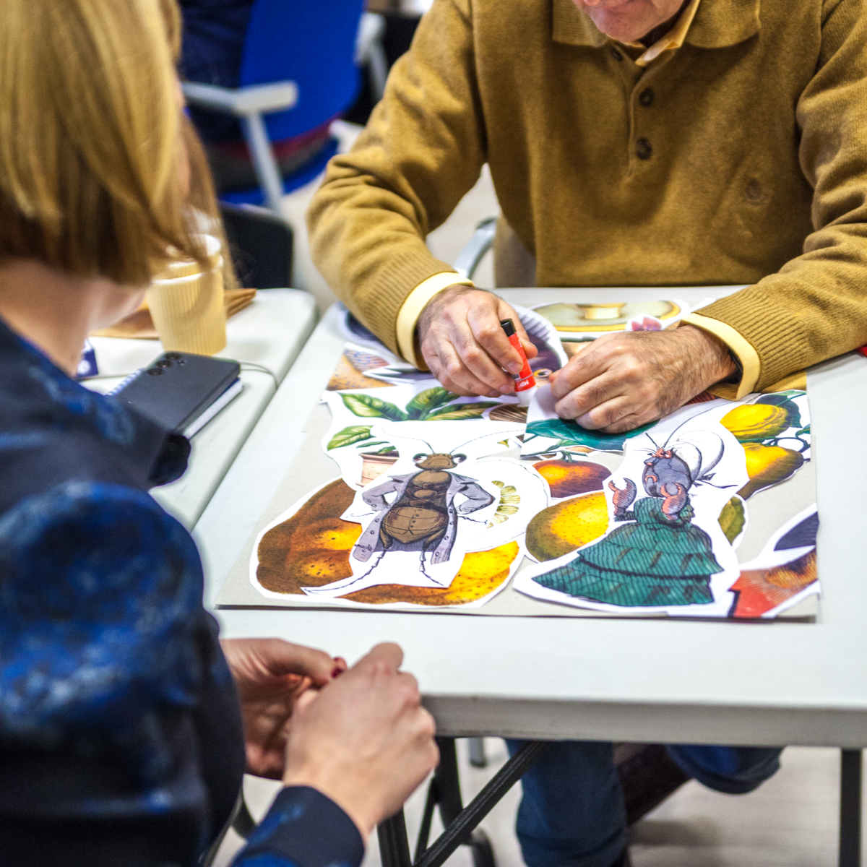

EU-projektet EXPECT_Art og ‘kulturel literacy’
Workshop ved Centerdag i Center for Pædagogik, Absalon, den 20. marts 2025
‘Literacy’ kompetence eller viden på et område
Rikke Brown & Pernille Welent Sørensen

Slide 2
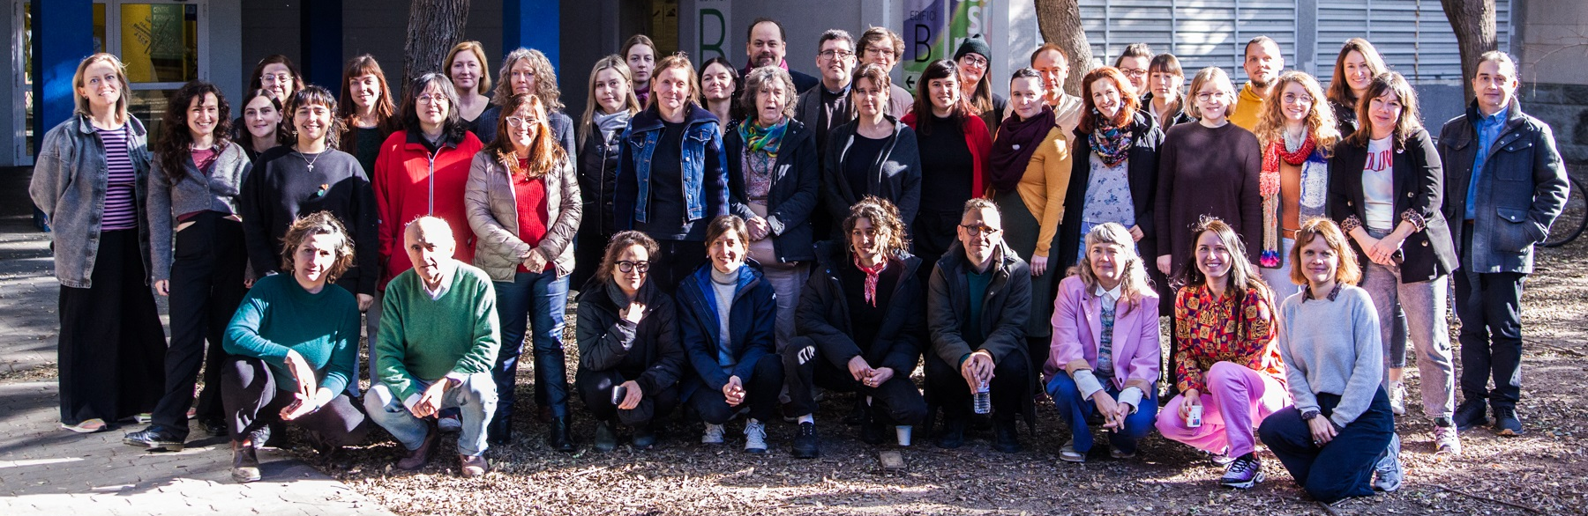
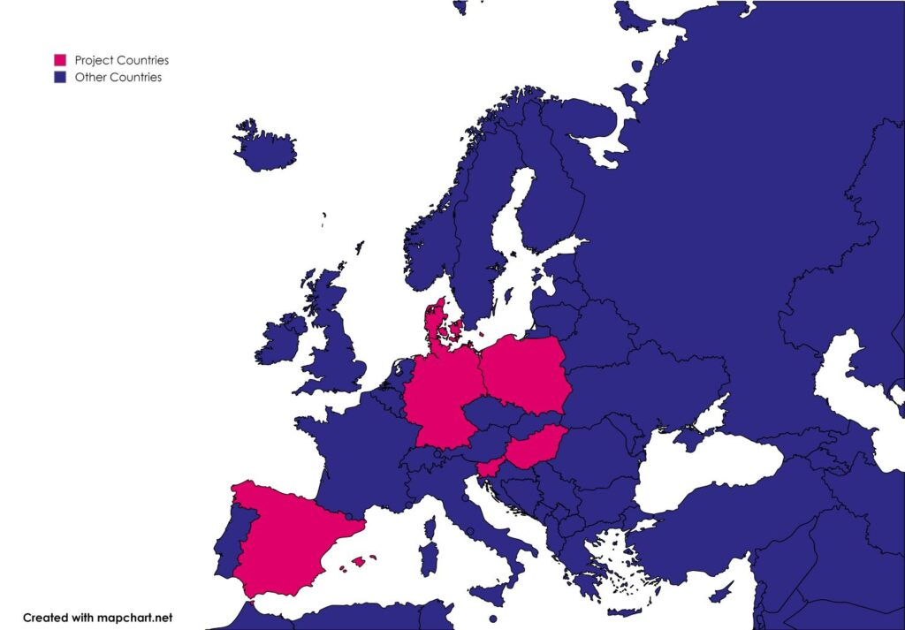
Kort om projektet og hvem er med
EU Horizon-projekt
Danmark (lead: SDU), Tyskland, Ungarn, Polen, Slovenien og Spanien
Projektet involverer forskningsinstitutioner og kunst- og kulturinstitutioner i hvert land
I Danmark: SDU, Absalon, Aalborg Universitet og Institut for Børnekultur (før Kulturprinsen)
Feltarbejde på 2 skoler og i disses lokalsamfund i hvert land

Slide 3
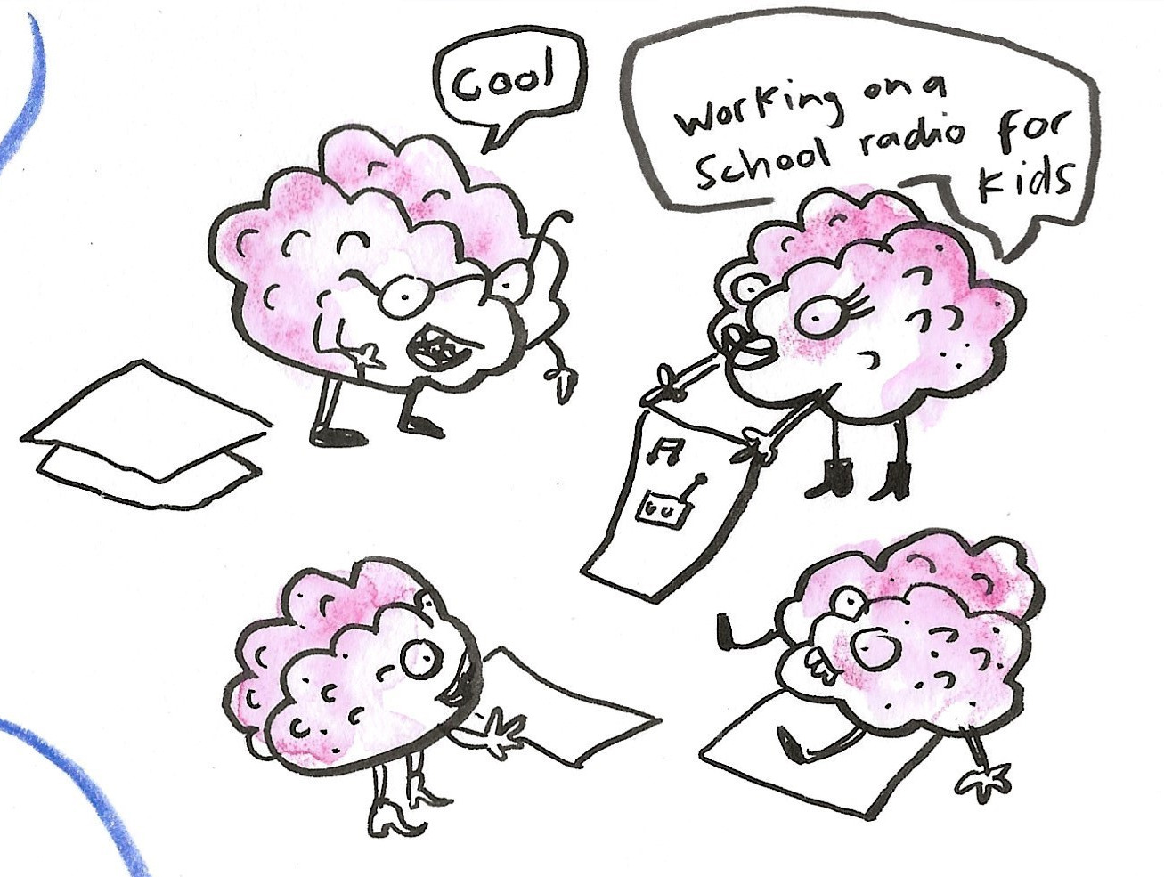
Kort om projektets formål og interesse
Vi arbejder med at identificere og udvikle kulturel literacy i skoler og lokalsamfund – på måder hvor marginaliserede gruppers kulturelle udtryk ses som værdifulde
Med begrebet ”kritisk kulturel literacy” antager vi at:
            Børn er alle allerede kulturelt literate
            Kulturel literacy forstås som noget, der opstår mellem mennesker i en konkret kontekst, snarere end en individuel kompetence, man har eller mangler
Projektet vil gerne skubbe til, hvordan der arbejdes med kunst i skolen
Derfor er der en kunstpartner med fra hvert land, som er ude og hjælpe med at få øje på børnenes eksisterende kulturelle literacy og hjælpe skolerne med, hvordan de kan give mere plads og indflydelse til den i skolen

Slide 4
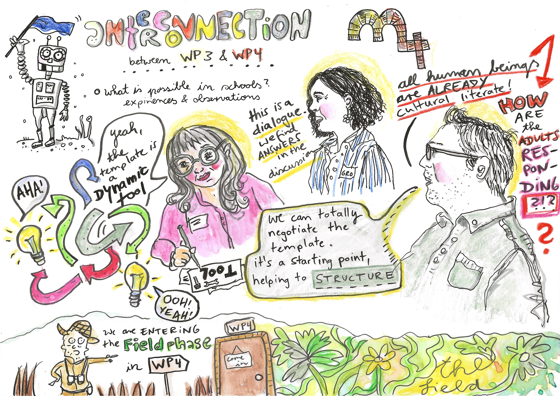
Workshoppen i dag med jer
Prøve en art-baseret metode som kan være et første skridt i processen med at undersøge og give indflydelse til børns kulturelle literacy
Afprøve et lille spørgeskema med jer, som vi også er ved at afprøve i projektet

Slide 5
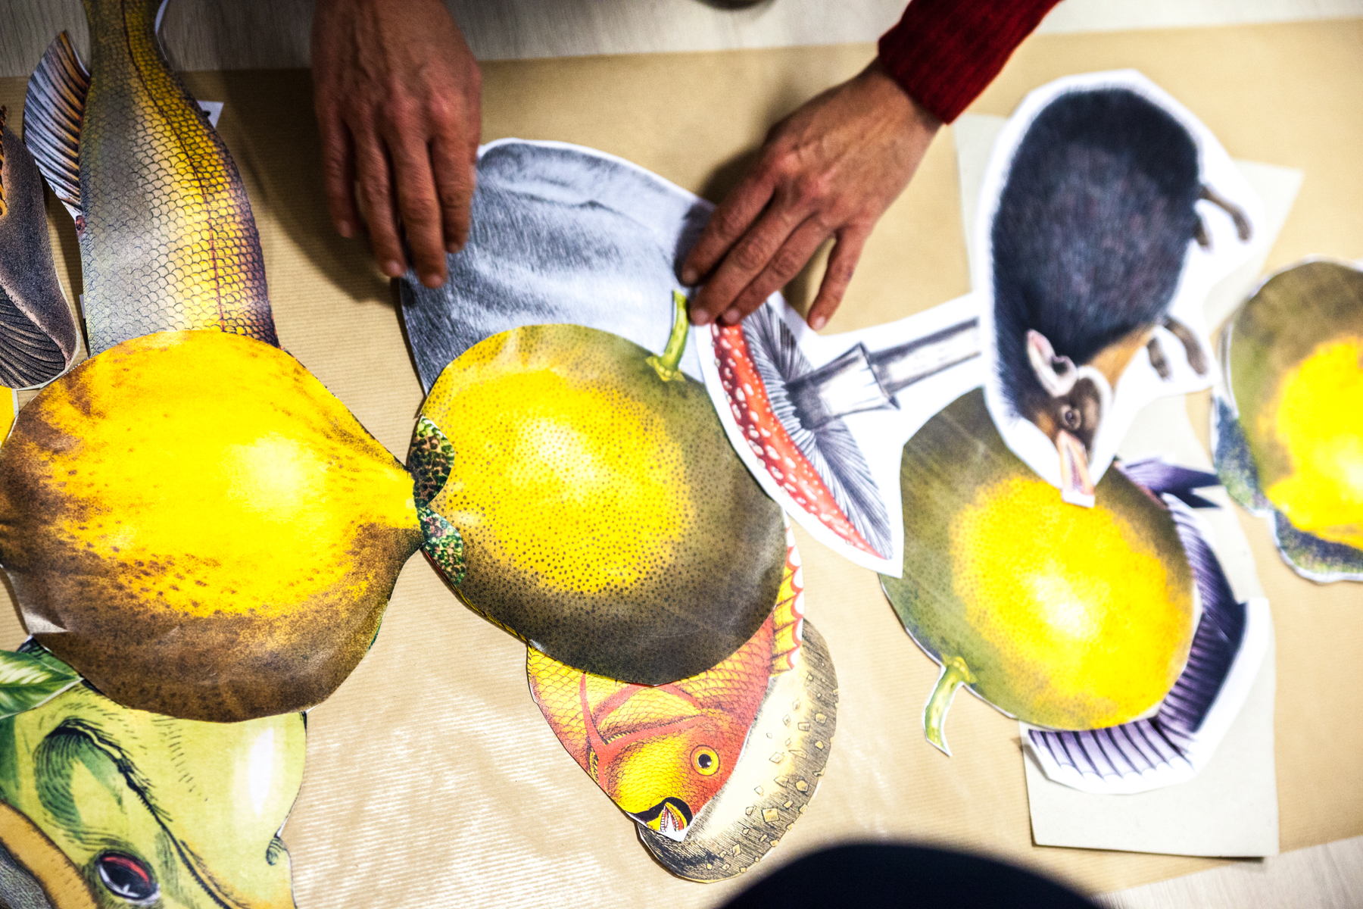

Et møde uden ord
Metoden er et uddrag af metode udviklet af Institut for Børnekultur

Slide 6
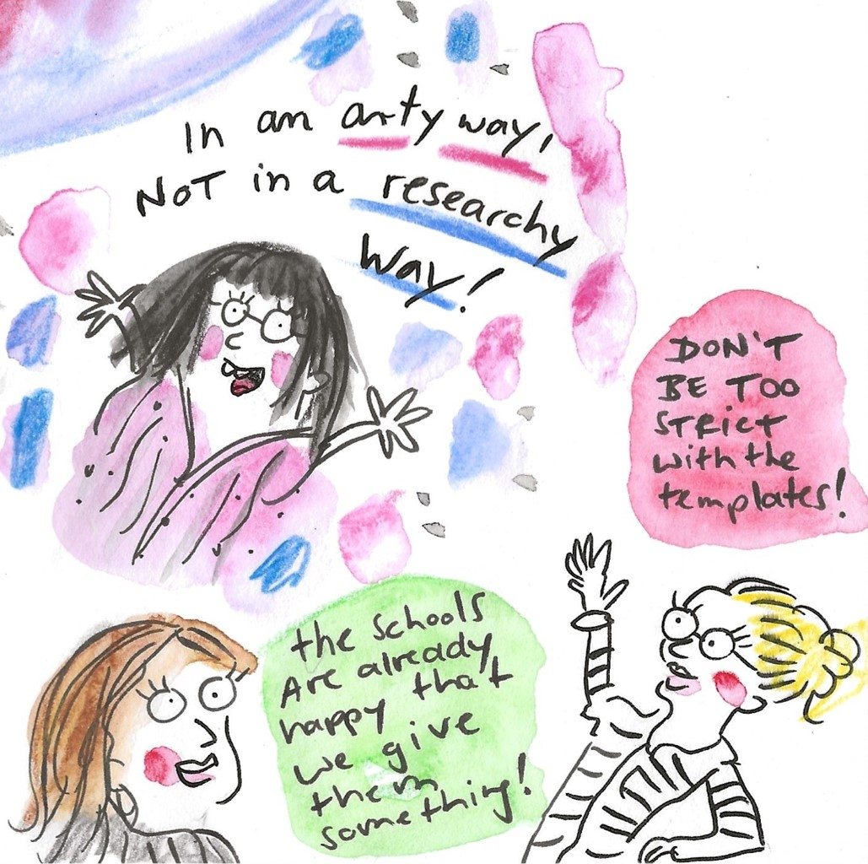
Lidt om spørgeskemaet
Papirversionen er et uddrag af en pilotversion, vi afprøvet nu i projektet
Knyttet til spørgeskemaet er :
  Opmærksomheder til forskeren bl.a. ift. egen positionering i rummet, børnenes læse-skrivefærdigheder og indflydelse til børnene ift. hvor de udfylder
  Introduktion som gives mundtligt til børnene bl.a. ikke rigtige/forkerte svar, de må få hjælp fra os og hinanden, mulighed for at tegne svar, skal ikke skrive navn
Det færdigudviklede spørgeskema kommer på projektets hjemmeside (https://www.expectart.eu/da/)
Nu er det tid til at udfylde spørgeskemaet

Slide 7
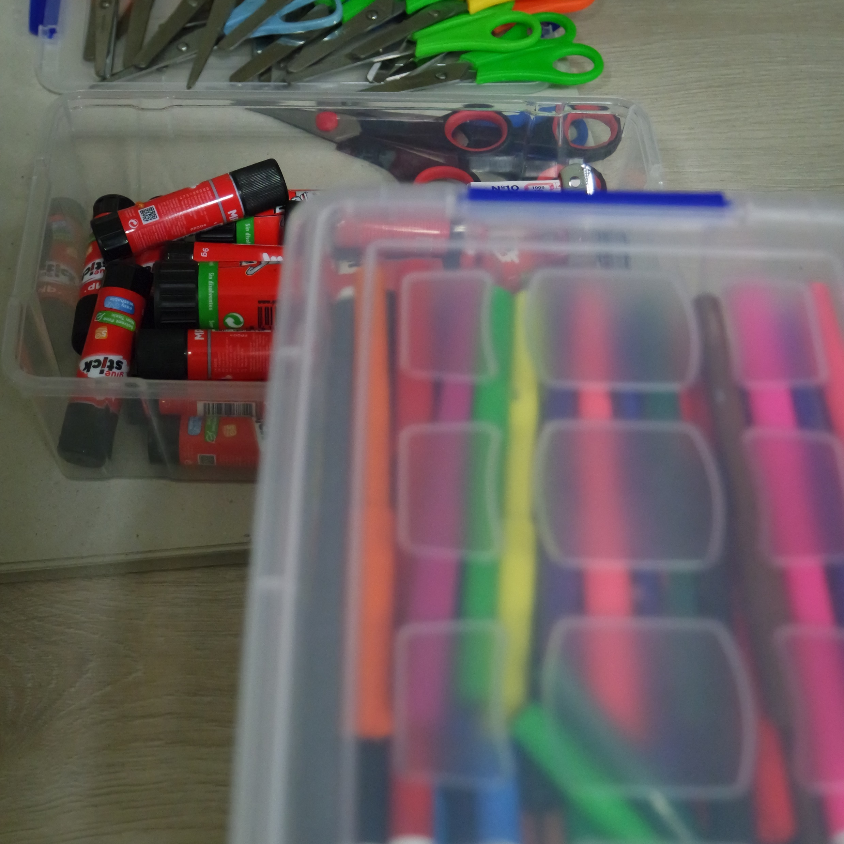
Ny version?
Nu kan I lave en ny version af spørgeskemaet sammen. Hvad vil I gøre med det? I kan klippe og klistre, tegne og skrive nye spørgsmål, som I kan lide

Slide 8
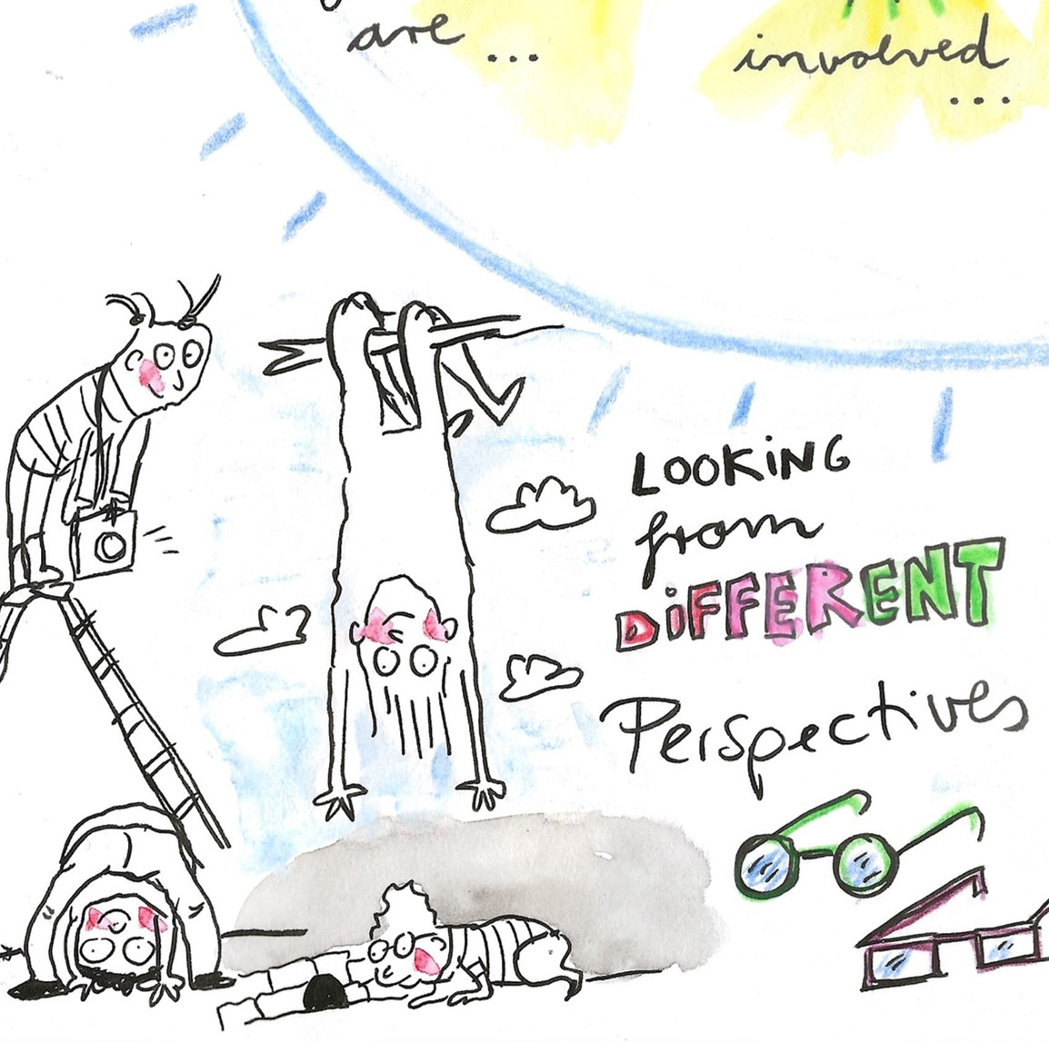
Opsamling
To spørgsmål i forbindelsen med sprøgeskemaet:
Hvordan kan vi med spørgeskema-formatet undersøge marginaliserede og ikke-anderkendte kulturelle udtryk?
Hvordan kan spørgeskemaer konstrueres og udføres i tråd med forståelsen af kulturel literacy som noget, der opstår i relationer i specifikke kontekster, snarer end en individuel, iboende kompetence?

Slide 9


Tak for nu!
Besøg gerne projektets hjemmeside
https://www.expectart.eu/da/
https://www.facebook.com/EXPECTArtEU
https://www.instagram.com/expect_art_eu/
Graphic Recording af ChaosComicClub

